Slide 1

Spring
企业级一站式框架

Slide 2
1.Spring-介绍
2.Spring-容器
3.Spring-AOP
目录
4.Spring-事务
5.Spring-单元测试

Slide 3
1. Spring介绍
框架是什么
Spring 体系
Spring Framework
Spring 模块划分

Slide 4

框架
框架（framework）：
建筑学：用于承载一个系统必要功能的基础要素的集合
计算机：某特定领域系统的一组约定、标准、代码库以及工具的集合
框架 vs 工具
框架作为项目的骨架和基础结构，提供了高层次的抽象和可复用性；
而工具则作为辅助手段，帮助开发者完成特定任务并提高工作效率

Slide 5
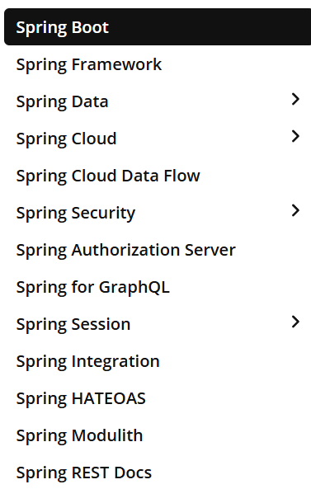
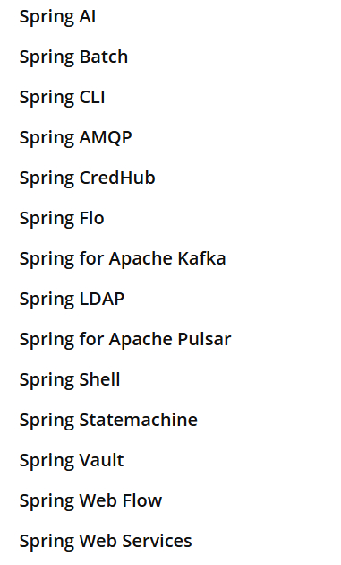
Spring体系
Spring 提供一系列框架解决各种问题
官网：spring.io
广义：
Spring是Spring体系
狭义：
Spring是Spring Framework

Slide 6
Spring Framework
Spring是一个 IOC(DI) 和 AOP 框架
Spring有很多优良特性
非侵入式：基于Spring开发的应用中的对象可以不依赖于Spring的API
依赖注入：DI（Dependency Injection）是反转控制（IOC）最经典的实现
面向切面编程：Aspect Oriented Programming - AOP
容器：Spring是一个容器，包含并管理应用对象的生命周期
组件化：Spring通过将众多简单的组件配置组合成一个复杂应用。
一站式：Spring提供了一系列框架，解决了应用开发中的众多问题

Slide 7
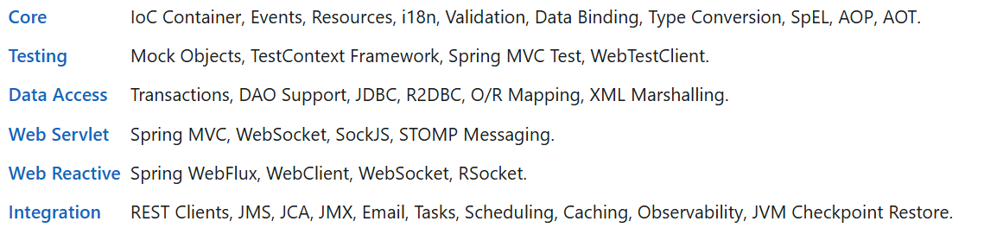
Spring模块划分
Core（核心）：IoC容器、事件、资源、国际化、数据校验、数据绑定、类型转换、SpEL、AOP、AOT
Testing（测试）：对象模拟、测试框架、SpringMVC测试、WebTestClient
Data Access（数据访问）：事务、DAO 支持、JDBC、R2DBC、对象关系映射、XML转换
Web Servlet（Servlet式Web）：SpringMVC、WebSocket、SockJS、STOMP 消息
Web Reactive（响应式Web）：Spring WebFlux、WebClient、WebSocket、RSocket
Integration（整合）：REST 客户端、Java消息服务、Java 缓存抽象、Java 管理扩展、邮件、任务、调度、缓存、可观测性、JVM 检查点恢复

Slide 8
Spring模块划分
Spring
容器
AOP
事务
Web
......
整合SpringMVC、MyBatis等
JdbcTemplate
SpringMVC

Slide 9
2. Spring - 容器篇
IoC、DI
注册组件
注入组件
组件生命周期

Slide 10

组件和容器
组件：具有一定功能的对象
容器：管理组件（创建、获取、保存、销毁）

Slide 11
一个常见的容器
组件：Servlet组件
容器：Servlet容器
Tomcat - Servlet Container
请求
NewsController
NewsService
NewsDao
请求
UserController
UserService
UserDao
请求
......
......
......
Servlet组件
Service组件
Dao组件

Slide 12
IoC和DI
IoC：Inversion of Control（控制反转）
控制：资源的控制权（资源的创建、获取、销毁等）
反转：和传统的方式不一样了
DI ：Dependency Injection（依赖注入）
依赖：组件的依赖关系，如 NewsController 依赖 NewsServices
注入：通过setter方法、构造器、等方式自动的注入（赋值）

Slide 13
注册组件的各种方式
实验 | 内容 | 目标
实验1 | @Bean | 理解单例
实验2 | 获取Bean | 理解组件获取方式
实验3 | @Configuration | 理解MVC分层模型对应注解
实验4 | @Controller
实验5 | @Service
实验6 | @Respository
实验7 | @Component
实验8 | @ComponentScan | 理解批量扫描
实验9 | @Import | 理解按需导入
实验10 | @Scope | 理解组件作用域
实验11 | @Lazy | 理解懒加载
实验12 | FactoryBean | 理解工厂Bean
实验13 | @Conditional【难点】 | 理解条件注册

Slide 14
Conditional 派生注解
@Conditional 派生注解 | 作用
@ConditionalOnCloudPlatform | 判定是否指定的云平台，支持：NONE、CLOUD_FOUNDRY、HEROKU、SAP、NOMAD、KUBERNETES、AZURE_APP_SERVICE
@ConditionalOnRepositoryType | 判定是否指定的JPA类型，支持：AUTO、IMPERATIVE、NONE、REACTIVE
@ConditionalOnJava | 判断Java版本范围，支持：EQUAL_OR_NEWER、OLDER_THAN
@ConditionalOnMissingBean | 容器中没有指定组件，则判定true
@ConditionalOnMissingFilterBean | 容器中没有指定的Filter组件，则判定true
@ConditionalOnGraphQlSchema | 如果GraphQL开启，则判定true
@ConditionalOnSingleCandidate | 如果容器中指定组件只有一个，则判定true
@ConditionalOnClass | 如果存在某个类，则判定true
@ConditionalOnCheckpointRestore | 判断是否导入了 org.crac.Resource ，导入则判定true
@ConditionalOnNotWebApplication | 如果不是Web应用，则判定true
@ConditionalOnEnabledResourceChain | 如果web-jars存在或者resource.chain开启，则判定true

Slide 15
Conditional 派生注解
@Conditional 派生注解 | 作用
@Profile | 如果是指定Profile标识，则判定true；【后面会说】
@ConditionalOnMissingClass | 如果不存在某个类，则判定true
@ConditionalOnWebApplication | 如果是Web应用，则判定true
@ConditionalOnResource | 如果系统中存在某个资源文件，则判定true
@ConditionalOnNotWarDeployment | 如果不是war的部署方式，则判定true
@ConditionalOnDefaultWebSecurity | 如果启用了默认的Security功能，则判断true
@ConditionalOnExpression | 如果表达式计算结果为true，则判定true
@ConditionalOnWarDeployment | 如果是war的部署方式，则判定true
@ConditionalOnBean | 如果容器中有指定组件，则判定true
@ConditionalOnThreading | 如果指定的threading激活，则判定true
@ConditionalOnProperty | 如果存在指定属性，则判定true
@ConditionalOnJndi | 如果JNDI位置存在，则判定true

Slide 16
注入组件的各种方式
实验 | 内容 | 目标
实验1 | @Autowired | 理解自动装配
实验2 | @Qualifier | 理解类型/具名注入
实验3 | @Primary | 理解多组件注入方式
实验4 | @Resource | 扩展其他非Spring注解支持
实验5 | setter方法注入 | 理解setter方法注入
实验6 | 构造器注入 | 理解构造器注入
实验7 | xxxAware | 理解感知接口
实验8 | @Value | 理解配置文件取值
实验9 | SpEL | 理解Spring表达式基本使用
实验10 | @PropertySource | 理解 properties文件注入
实验11 | @Profile | 理解多环境

Slide 17
组件生命周期
实验 | 内容 | 目标
实验1 | @Bean | 理解@Bean指定生命周期方法
实验2 | InitializingBean | 理解Bean初始化
实验3 | DisposableBean | 理解Bean销毁
实验4 | @PostConstruct | 理解构造器后置处理钩子
实验5 | @PreDestroy | 理解销毁预处理钩子
实验6 | BeanPostProcessor | 理解后置处理器机制

Slide 18
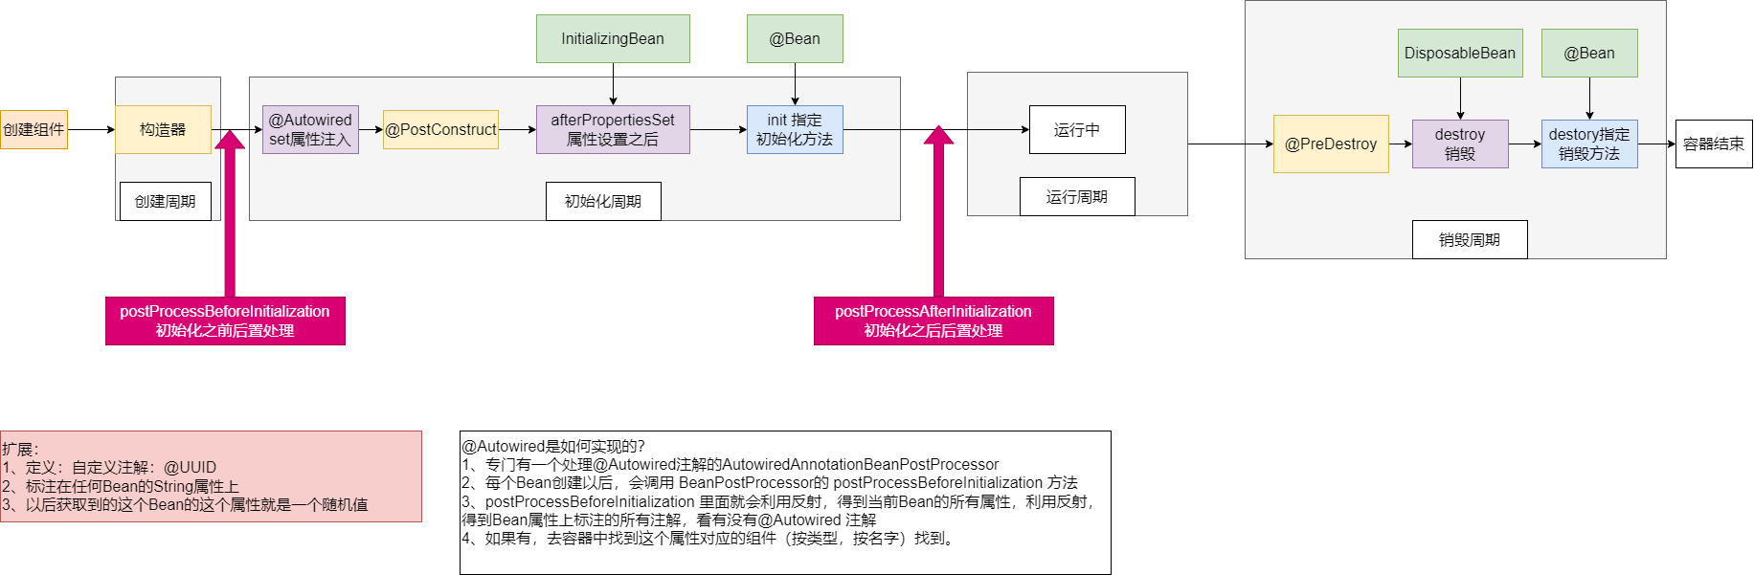
生命周期完整流程

Slide 19
容器篇 - 小结
熟悉组件的各种注册方式
熟悉组件注入机制
理解组件生命周期
理解容器
理解几个重难点
SpEL
@PropertySource
@Conditional、@Profile
IoC容器基本原理；容器三级缓存Map

Slide 20
3. Spring - AOP
AOP 场景
专业术语
AOP 实现
AOP 细节

Slide 21
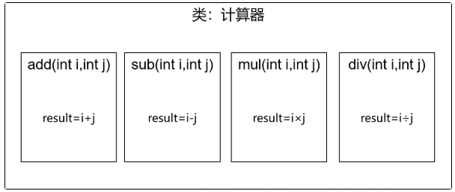
AOP场景
AOP：Aspect Oriented Programming（面向切面编程）
OOP：Object Oriented Programming（面向对象编程）
场景设计
设计：编写一个计算器接口和实现类，提供加减乘除四则运算
需求：在加减乘除运算的时候需要记录操作日志（运算前参数、运算后结果）
实现：
静态代理
动态代理
AOP

Slide 22
扩展：静态代理
概念：编码时介入：包装真实对象，对外提供静态代理对象
实现步骤：
1、包装被代理对象
2、实现被代理对象的接口
3、运行时调用被代理对象的真实方法
4、外部使用代理对象调用
优点：
实现简单
缺点
需要为不同类型编写不同代理类，导致扩展维护性差

Slide 23
扩展：动态代理
概念：运行时介入：创建真实对象运行时代理对象
实现步骤：
Java 反射提供 Proxy.newProxyInstance 的方式创建代理对象
优点：
节约不同代理类的开发
缺点：
开发难度大
必须有接口，才能创建动态代理

Slide 24
专业术语
目标对象
(target)
代理对象
Proxy
Calculator
织入weave
add
sub
mul
div
[Log]切面类（Aspect）
logStart
通知方法
方法开始
横切关注点
前置通知
横切关注点
logReturn
通知方法
方法返回
返回通知
logError
通知方法
方法异常
横切关注点
异常通知
方法结束
横切关注点
logEnd
通知方法
后置通知
选出自己感兴趣的切入点
切入点（PointCut）
连接点（JoinPoint）
切入点表达式

Slide 25
AOP实现
步骤：
1、导入 AOP 依赖
2、编写切面 Aspect
3、编写通知方法
4、指定切入点表达式
5、测试 AOP 动态织入

Slide 26
AOP 细节
切入点表达式更多写法
https://docs.spring.io/spring-framework/reference/core/aop/ataspectj/pointcuts.html
通知方法&连接点
前置通知、返回通知、异常通知、后置通知
环绕通知
多切面顺序
@Order、多切面原理
扩展了解：@EnableAspectJAutoProxy
暴露代理对象
AopContext

Slide 27
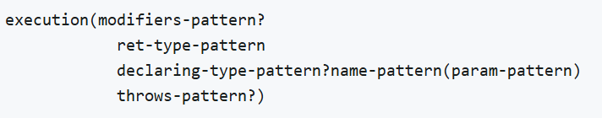
AOP细节 - 切入点表达式
类型 | 语法 | 解释&案例
execution | execution(modifiers-pattern? ret-type-pattern declaring-type-pattern?name-pattern(param-pattern) throws-pattern?) | 最常用；匹配方法执行连接点 如：execution(* com.example.service.*.*(..)) 匹配com.example.service包及其子包中所有类的所有方法。
within | within(type-pattern) | 匹配指定类型内（包括子类型）的所有连接点 与execution表达式类似，但更侧重于类型而非具体的方法签名
this | this(type-pattern) | 匹配代理对象是指定类型或其子类型的任何连接点
target | target(type-pattern) | 匹配目标对象是指定类型或其子类型的任何连接点 如：target(com.example.MyBean) 匹配所有目标对象是MyBean类型或其子类型的连接点。
args | args(param-pattern) | 匹配方法参数是指定类型或其子类型的任何连接点 如：args(java.io.Serializable)；匹配所有参数是序列化接口的方法
bean | bean(bean-id-or-name-pattern) | 匹配特定Spring bean的所有连接点。这依赖于Spring bean的名称或ID。

Slide 28
AOP细节 - 切入点表达式
类型 | 语法 | 解释&案例
@target | @target(annotation-type) | 匹配标注了指定注解的所有目标对象的方法。 如@target(org.springframework.transaction.annotation.Transactional)
@args | @args(annotation-type) | 匹配方法参数标注指定注解。如：@args(com.atguigu.Hello)； 匹配参数上标注@Hello注解的
@within | @within(annotation-type) | 匹配目标对象类型上拥有指定注解的所有方法。如： @within(org.springframework.transaction.annotation.Transactional) 匹配所有目标对象类上被@Transactional注解标注
@annotation | @annotation(annotation-type) | 匹配任何被指定注解标注的方法。如，@annotation(org.springframework.transaction.annotation.Transactional) 匹配所有被@Transactional注解标注的方法。
组合表达式 | &&、||、! | &&代表同时成立、||代表某个成立、!代表非(某个不成立)

Slide 29
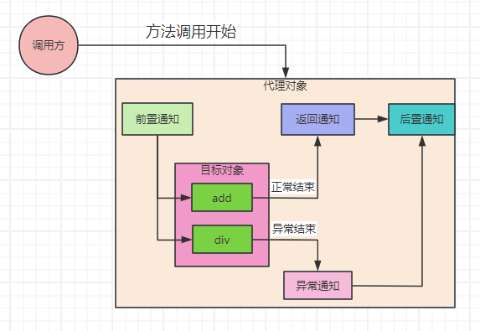
AOP 细节
通知方法的执行顺序
正常：前置通知 ==》目标方法 ==》返回通知 ==》后置通知
异常：前置通知 ==》目标方法 ==》异常通知 ==》后置通知

Slide 30
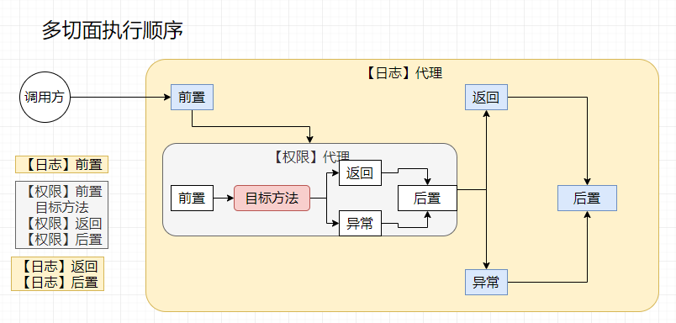
AOP - 多切面的执行顺序
按照切面的优先级，优先级越高，越先执行，越是代理的最外层

Slide 31
AOP 小结
熟悉 切面与通知方法 编写；
普通通知
环绕通知
掌握 切入点表达式
execution()
@annotation()
理解 切面执行流程
单切面：
正常：前置 ==》目标 ==》返回 ==》后置
异常：前置 ==》目标 ==》异常 ==》后置
多切面：
按照切面优先级，@Order指定优先级，数字越小，优先级越高，越是代理最外层

Slide 32
4. Spring - 声明式事务
JdbcTemplate
声明式事务
隔离级别
传播行为

Slide 33
JdbcTemplate
环境：导入sql文件
实验 | 内容 | 目标
实验1 | 按照id查询图书 | 了解 queryForObject
实验2 | 新增一个图书 | 了解 update
实验3 | 按照id修改图书库存
实验4 | 按照id删除图书
实验5 | 按照username扣减账户余额 | 准备事务环境
实验6 | 编写用户购买图书完整方法

Slide 34
声明式事务
声明式 vs 编程式
编程式：通过编写业务代码，程序员自行完成指定功能
声明式：通过声明业务需求，框架自动完成指定功能
声明式事务：
定义：只需要告诉框架，这个方法需要事务，框架会自动在运行方法时执行事务的流程控制逻辑。
Spring支持：@Transactional
@Transactional 属性

Slide 35
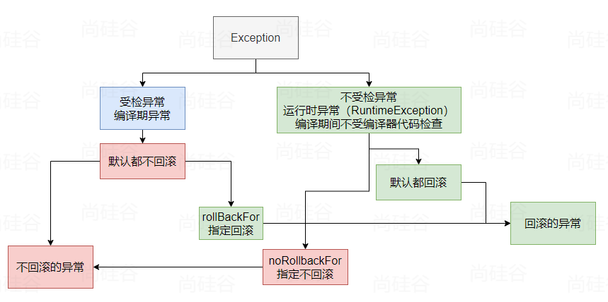
@Transactional - 异常回滚规则

Slide 36
隔离级别
读未提交（Read Uncommitted）
事务可以读取未被提交的数据，易产生脏读、不可重复读和幻读等问题
读已提交（Read Committed）
事务只能读取已经提交的数据，可避免脏读，但可能引发不可重复读和幻读。
可重复读（Repeatable Read）
同一事务期间多次重复读取的数据相同。避免脏读和不可重复读，但仍有幻读的问题
串行化（Serializable）
最高隔离级别，完全禁止了并发，只允许一个事务执行完毕之后才能执行另一个事务
级别 \ 问题 | 脏读 | 不可重复读 | 幻读
读未提交 | √ | √ | √
读已提交 | × | √ | √
可重复读 | × | × | √
串行化 | × | × | ×

Slide 37
传播行为
定义：当一个事务方法被另一个事务方法调用时，事务该以何种状态存在？事务属性该如何传播下去？
传播行为 | 产生效果
REQUIRED | 支持当前事务，如果不存在则创建一个新的事务
SUPPORTS | 支持当前事务，如果不存在则非事务性执行
MANDATORY | 支持当前事务，如果不存在则抛出异常
REQUIRES_NEW | 创建一个新事务，并在存在当前事务时挂起当前事务
NESTED | 如果当前存在事务，则在嵌套事务中执行，否则像 REQUIRED 一样运行
NOT_SUPPORTED | 非事务执行，如果存在当前事务则暂停
NEVER | 非事务性地执行，如果存在事务则抛出异常

Slide 38
尚硅谷让天下没有难学的技术

